Slide 1
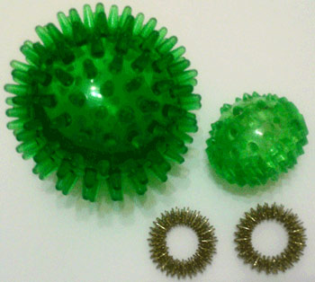
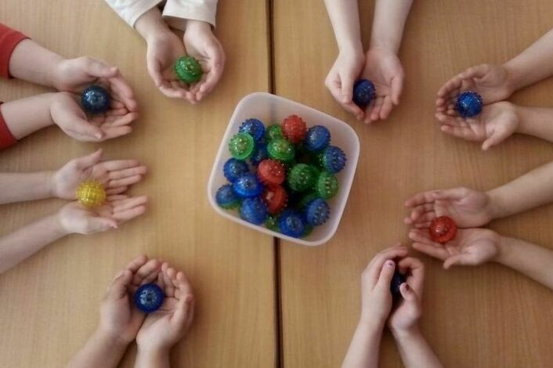
Нейроигры с массажным мячиком и колечками Су-джок

Slide 2
Метод cу-джок терапии –это современное направление акупунктуры, которое объединяет древние знания Восточной и последние достижения европейской медицины. В переводе с корейского «Су» – кисть, «Джок» – стопа.
Су-Джок терапия была предложена российским практикам профессором из Южной Кореи Пак Чже Ву в 1986 году.
В основе его метода лежит система соответствия кистей и стоп всему организму в целом. По мнению самого автора, кисти и стопы являются, "пультами дистанционного управления" здоровьем человека. На кистях и стопах в строгом порядке располагаются биологически активные точки, соответствующие всем органам и участкам тела. Соответственно, воздействуя на эти точки, можно влиять на определенный орган человека, регулировать функционирование внутренних органов.
Су-Джок терапию можно и нужно использовать в работе с детьми с ОВЗ.

Slide 3
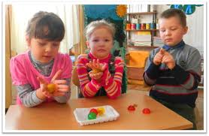
В педагогической практике метод Су–Джок терапии используется многими специалистами: психологами, логопедами, дефектологами.
Это один из эффективных методов коррекции высших психических функций у детей дошкольного возраста.

Slide 4
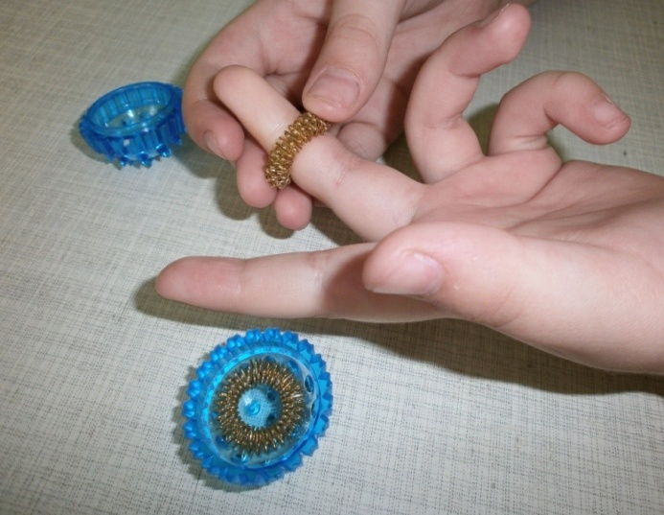
Формы и приёмы су-джок терапии
Массаж специальным шариком.
2. Массаж эластичным кольцом.
Кольцо нужно надеть на палец и провести массаж зоны соответствующей части тела, до ее покраснения и появления ощущения тепла.
Массаж эластичным кольцом помогает стимулировать работу внутренних органов.

Slide 5
приёмы работы с шариком:
удерживать шарик на расправленной ладони каждой руки
сжимать шарик в кулачок, надавливая 5-10 сек, а затем раскрывать ладонь, полностью разводя пальцы в стороны и удерживать в центре ладони 5-10 сек.
каждым пальчиком надавливать на иголочки шарика каждой руки
надавливать щепотью каждой руки на иголочки шарика
сжимать шарик кончиками пальцев каждой руки
захватывать колючий шарик тремя пальчиками и стучать им по столу
двигаться по поверхности стола
вращать шарик между ладонями по часовой и против часовой стрелки

Slide 6
прокатывать шарик в ладонях вперед и назад, проходя всю поверхность кисти
круговые движения шарика между ладонями
перекатывание шарика от кончиков пальцев к основанию ладони
вращение шарика на кончиках пальцев
сжимание шарика между ладонями
сжимание и передача из руки в руку
Эту работу можно проводить в течение 1-2 минут перед выполнением заданий, связанных с рисованием, лепкой, письмом, проводить в качестве пальчиковой гимнастики во время динамической паузы на занятиях.

Slide 7
Использование су-джок терапии в работе с детьми с ОВЗ, в том числе с детьми раннего возраста, мы сопровождаем пальчиковыми играми, стишками, потешками, прибаутками, сказками, песенками.
С помощью шариков и колечек удобно массировать ладошки и пальцы, что благотворно влияет на весь организм. Дети активно включаются в игру с яркими, колючими шариками.
Катая шарик в ладошках, воздействуя на каждый пальчик металлическим колечком, сначала на правой затем на левой руке, малыши учатся слушать, проговаривать слова вместе со взрослым .

Slide 8
За речь у человека отвечают, главным образом, две зоны коры головного мозга — это зона Вернике, которая отвечает за восприятие речи, и зона Брока, отвечающая за экспрессивную речь – произнесение звуков самим человеком.
Из этого следует, что для стимуляции речевого развития воздействовать надо на точки соответствия головному мозгу.
По теории су-джок это верхние фаланги больших пальцев. И при массаже су-джок шариком особое внимание нужно уделять именно этим участкам.

Slide 9
Результаты достигаемые при использовании игр с шариками и колечками су-джок
нормализация мышечного тонуса,
опосредованное стимулирование речевых областей в коре головного мозга,
обогащение его знаниями о собственном теле,
развитие тактильной чувствительности,
развитие мелкой моторики,
развитие координация движений,
развитие психических процессов: внимания,
памяти, речи, мышления,
совершенствуется регулирующая и координирующая роль нервной системы.

Slide 10
достоинства Су - Джок терапии
Высокая эффективность – при правильном применении наступает выраженный эффект.
Абсолютная безопасность - неправильное применение никогда не наносит вред - оно просто неэффективно.
Универсальность - Су - Джок терапию могут использовать и педагоги в своей работе, и родители в домашних условиях.
Простота применения - для получения результата проводить стимуляцию биологически активных точек с помощью Су - Джок шариков.
Су - Джок шарики свободно продаются в аптеках и не требуют больших затрат.

Slide 11
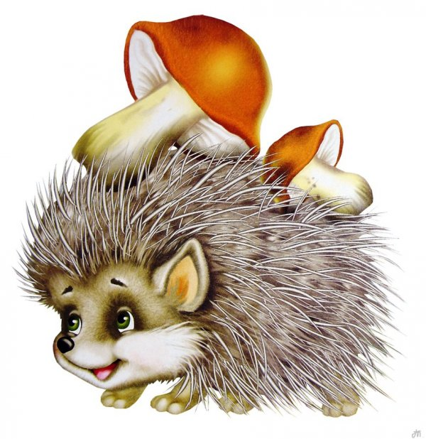
Ёжик, ёжик, хитрый ёж,
На клубочек ты похож. (катать между ладонями)
На спине иголки (мас.д. большого пальца)
очень-очень колкие. (м.д.указательного пальца)
Хоть и ростом ёжик мал, (м.д. среднего пальца)
Нам колючки показал, (м.д. безымянного пальца)
А колючки тоже (м.д.мизинца)
На ежа похожи. (катать между ладонями)

Slide 12
Список литературы
1. Алтухова Т.А. Нейропсихологические основы предупреждения и коррекции нарушений письменной речи: учеб.-метод. пособие. – Белгород:Изд-во БелГУ, 2008.- 64 с.
2. Ермакова И.А. Развиваем мелкую моторику у малышей. СПб.: Издательский дом «Литера» 2007
3. Косинова Е.М. Уроки логопеда: игры для развития речи. М.: Эксмо: ОЛИСС, 2011. – 192с.
4. Пак Чжэ Ву. Вопросы терапии и практики Су-Джок терапии: Серии книг по Су-Джок терапии. Су-Джок Академия, 2009.
5. Семенович А.В. Нейропсихологическая диагностика и коррекция в детском возрасте: Учеб пособие для высш. учеб заведений. – М.: Издательский центр «Академия» 2002. -232с.
6. Сиротюк А. Л. Нейропсихологическое и психофизиологическое сопровождение обучения. М.:ТЦ Сфера, 2003. – 288с.
7. http://dohcolonoc.ru
8. http://samopoznanie.ru

Slide 13
Спасибо за внимание

